Slide 1

Técnicas de proyección de mercado
Modelo de series de tiempo
Se refiere a la medición de una variable en el tiempo a intervalos espaciados uniformemente.

Slide 2
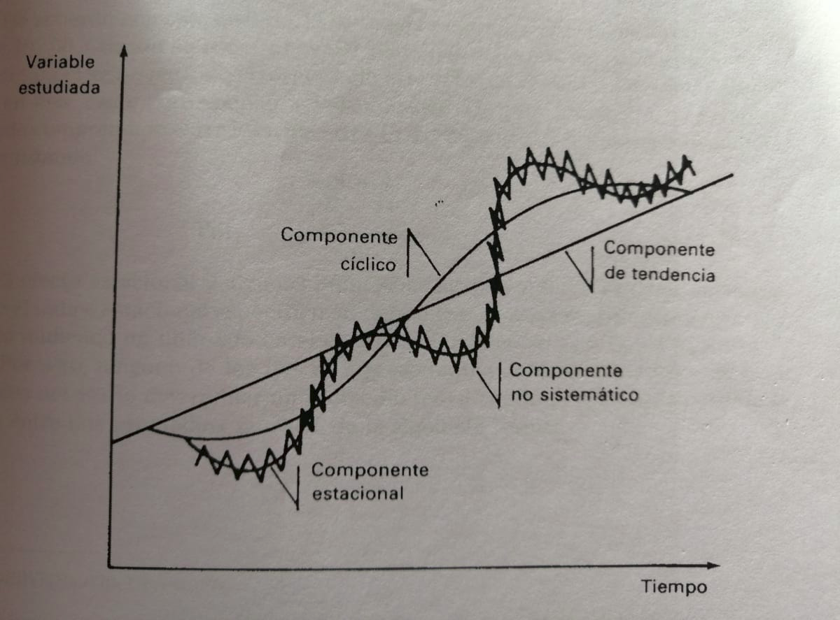
Técnicas de proyección de mercado
Modelo de series de tiempo
Se identifica, una tendencia, un factor cíclico, una fluctuación estacional y una variación no sistemática

Slide 3
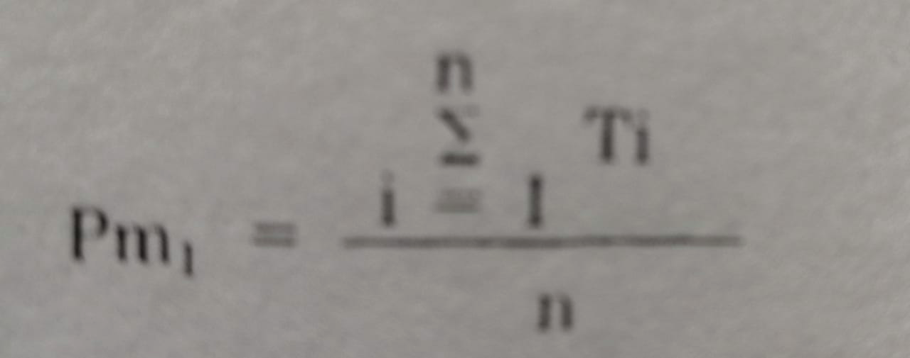
Técnicas de proyección de mercado
Modelo de series de tiempo
Promedio móvil simple

Slide 4
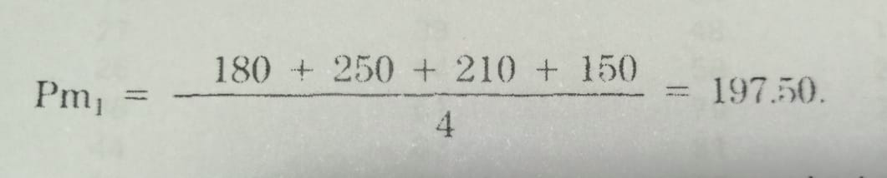
Técnicas de proyección de mercado
Modelo de series de tiempo
Promedio móvil simple

Slide 5
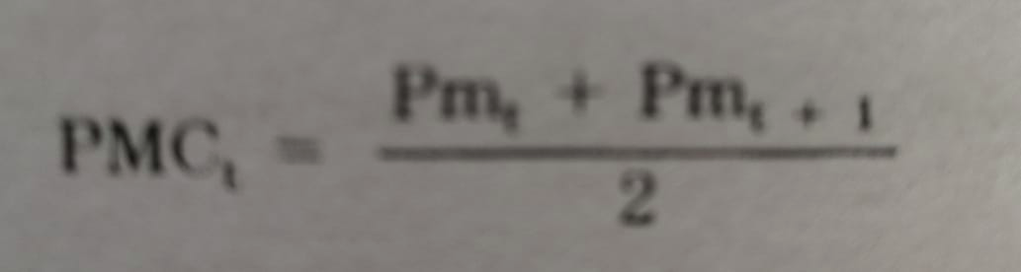
Técnicas de proyección de mercado
Modelo de series de tiempo
Promedio móvil centrado

Slide 6
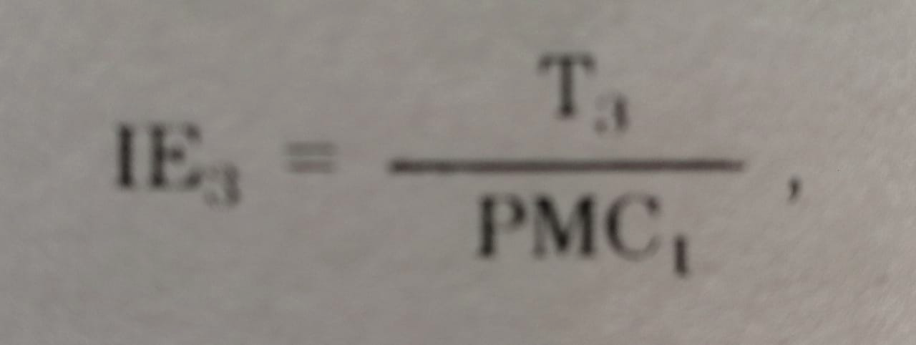
Técnicas de proyección de mercado
Modelo de series de tiempo
Promedio móvil centrado
Índice estacional especifico
T3 = demanda real

Slide 7
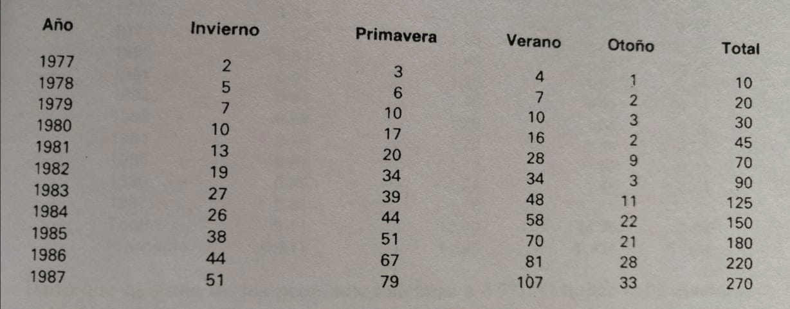
Técnicas de proyección de mercado
Modelo de series de tiempo
Promedio móvil centrado (ejemplo)

Slide 8
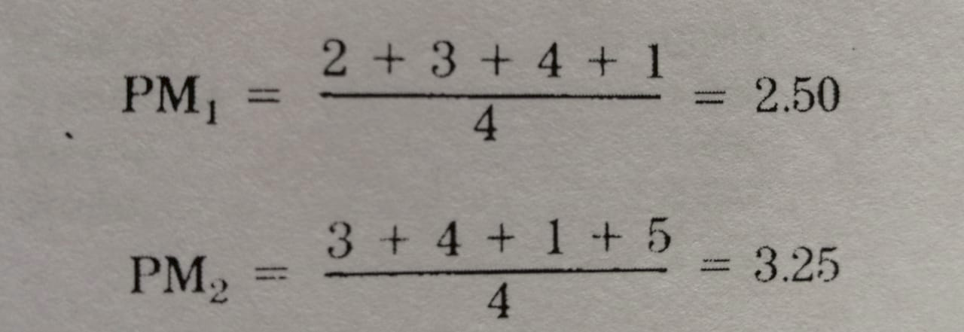
Técnicas de proyección de mercado
Modelo de series de tiempo
Promedio móvil centrado

Slide 9
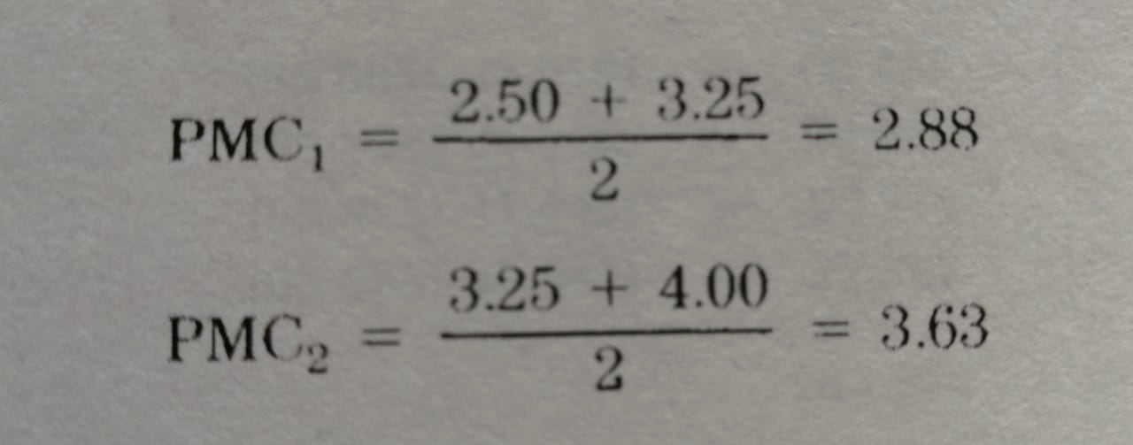
Técnicas de proyección de mercado
Modelo de series de tiempo
Promedio móvil centrado

Slide 10
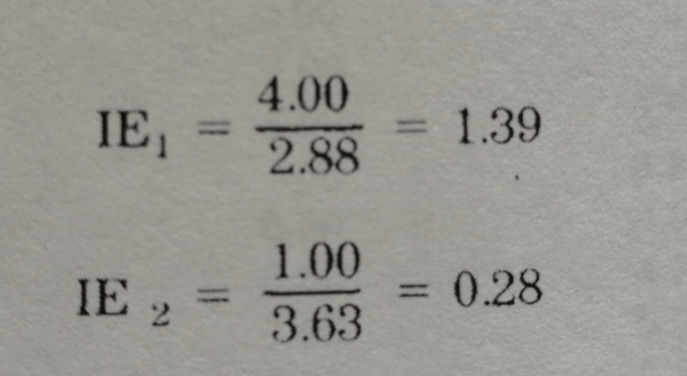
Técnicas de proyección de mercado
Modelo de series de tiempo
Promedio móvil centrado

Slide 11
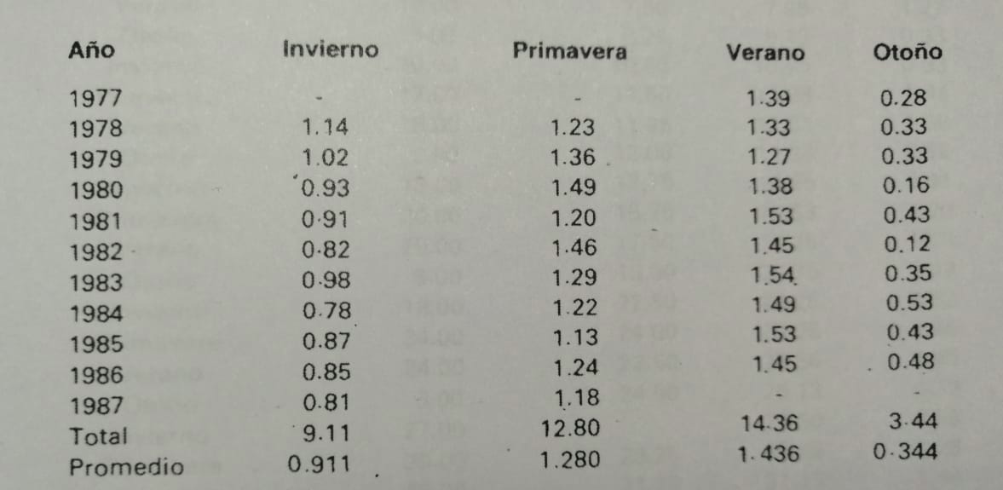
Técnicas de proyección de mercado
Modelo de series de tiempo
Promedio móvil centrado

Slide 12
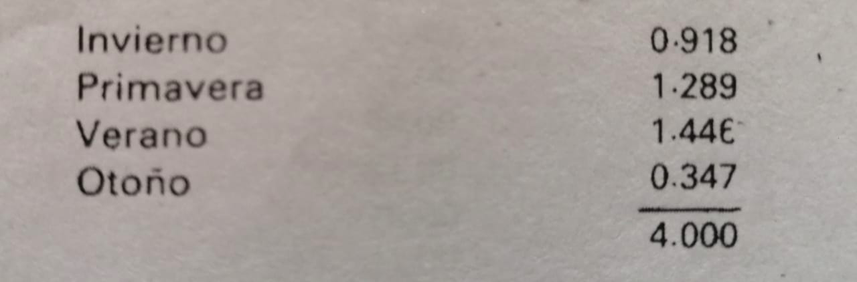
Técnicas de proyección de mercado
Modelo de series de tiempo
Promedio móvil centrado
Por regla de 3 ajustarse a 4

Slide 13
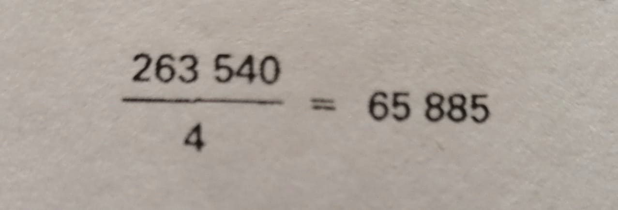
Técnicas de proyección de mercado
Modelo de series de tiempo
Promedio móvil centrado

Slide 14
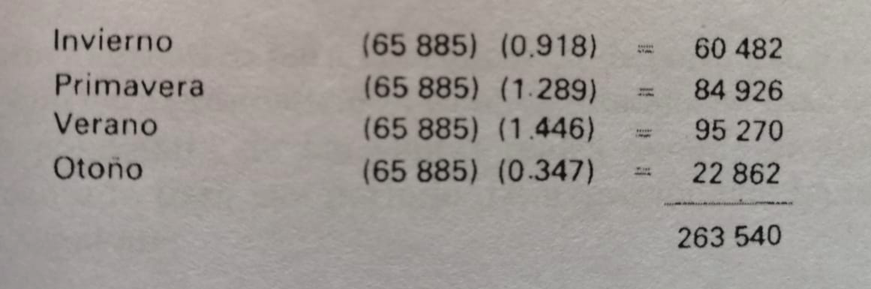
Técnicas de proyección de mercado
Modelo de series de tiempo
Promedio móvil centrado

Slide 15
Técnicas de proyección de mercado
Gracias
Ing. Alvaro Rodrigo Lara Valdivia

